Slide 1

ПОСТАНОВКА ОБЩЕЙ ЗАДАЧИ
ЗАДАЧА – данного исследования сводится к тому, чтобы на основании собранных отзывов предсказать какие это отзывы о продукте: «хорошие», «нейтральные», «плохие». В свою очередь данная информация может сформировать представление производителя продукции о качестве продукта и необходимости внесения тех или иных изменений при дальнейшем производстве.

Slide 2
СФЕРА ПРИМЕНЕНИЯ.
Подобные модели могли бы пригодится:
Сотрудникам клиентской поддержке тех или иных продуктов. Модели могут помочь в анализе отзывов клиентов о продуктах или услугах компании. Это может помочь в определении степени удовлетворенности клиентов и выявлении проблемных областей, требующих улучшения.
Маркетологам. Подобные модели могут помочь в анализе отзывов клиентов о продуктах или услугах компании. Это может помочь в определении степени удовлетворенности клиентов и выявлении проблемных областей, требующих улучшения.
Владельцам ресторанного или гостиничного бизнеса. Модели могут использоваться для анализа отзывов клиентов о ресторанах, отелях и других заведениях общественного питания. Это поможет определить уровень удовлетворенности клиентов, оценить качество обслуживания и выявить области для улучшения.

Slide 3
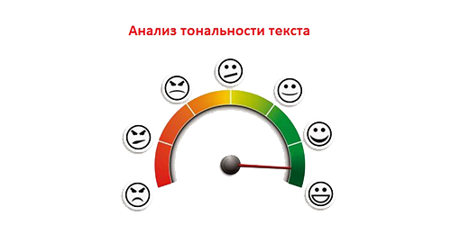
А ЧТО ЕСЛИ NLP?
Подобную задачу можно свести к задаче анализа тональности текста в NLP. Задача анализа тональности заключается в определении эмоционального окраса текста: положительный, отрицательный или нейтральный. Анализ тональности часто используется для анализа отзывов о товарах или услугах, а также для анализа общественного мнения в социальных сетях и на форумах.

Slide 4
МЕТОДЫ, КОТОРЫЕ ИСПОЛЬЗУЮТСЯ ПРИ РЕШЕНИИ ПОДОБНЫХ ЗАДАЧ
Методы на основе правил: Они используют набор заранее определенных "правил" или "гайдлайнов" для классификации текста.
Статистические методы: Они используют статистические меры и модели для классификации текста. Например TF-IDF.
Глубокое обучение: Современные подходы часто используют нейронные сети: сверточные (CNN), рекурентные (RNN), трансформеры (BERT).
Задача анализа тональности или классификации текста решается с использованием различных подходов и методов. Вот некоторые из них:

Slide 5
ВЫБОР МЕТОДА
Нами был выбран Метод TF-IDF, является популярным методом векторизации текста. В его основе лежит идея, что важность слова в тексте зависит не только от его частоты в этом тексте (TF), но и от того, насколько редко оно встречается в других текстах (IDF).
Причины выбора TF-IDF:
Отличие от обычного подсчета слов: простой подсчет слов (Bag of Words) просто подсчитывает количество раз, когда слово появляется в документе, что может привести к тому, что общие слова будут доминировать. TF-IDF снижает вес общих слов и увеличивает вес редких слов, что может быть более полезным.
Автоматическая обработка стоп-слов: метод TF-IDF дает низкие веса словам, которые часто встречаются во всех документах (таким как стоп-слова), что может быть полезно, если мы не удаляем стоп-слова вручную.
Простота и эффективность: TF-IDF прост в реализации и работает достаточно хорошо для многих задач классификации текстов и анализа тональности.
Хорошая начальная точка: TF-IDF обычно является хорошей отправной точкой при работе с текстовыми данными, перед переходом к более сложным методам, таким как word2vec или предобученные модели трансформера.
Несмотря на все эти преимущества, TF-IDF имеет свои ограничения, такие как отсутствие учета контекста и порядка слов, что может быть важным в некоторых задачах.

Slide 6
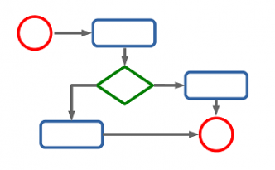
СХЕМА РЕШЕНИЯ ЗАДАЧИ
1. Формулировка задачи.
2. Поиск датасета, подходящего под задачу.
3. Проведение первичного анализа данных.
4. Предобработка данных.
5. Создание моделей: KNN, DecisionTree, GradientBoosting.
6. Подбор гиперпараметров.
7. Оценка полученных метрик.
8. Переобучение моделей с новыми гиперпараметрами.
9. Визуализация данных.

Slide 7
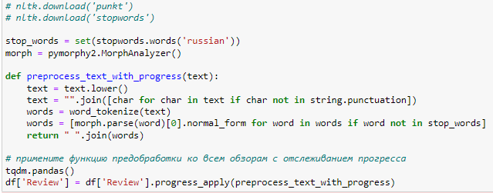
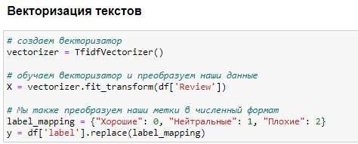
СБОР И ОБРАБОТКА ДАННЫХ
Так как данная задача представляется учебной, то сбор данных был осуществлен при помощи соревновательной платформы Kaggle, при этом, стоит также отметить, что можно использовать для сбора данных парсер, который основан, например, на библиотеке Python beautifulsoup.
При обработке данных изначально выяснили количество пропусков в данных и избавились от них путем удаления лишних строк с пропусками, т.к. их количество было меньше 0,15%. Также был предобработан и сам текст отзывов посредством модуля nltk. После чего была применена векторизация. Значения label из категориальных были переведены в числовой формат. В конце мы разделили выборку на тренировочную и тестовую в соотношении 80% к 20%.

Slide 8
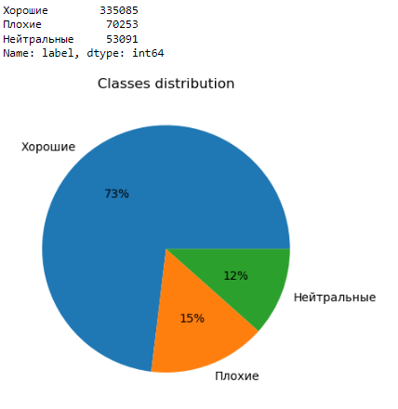
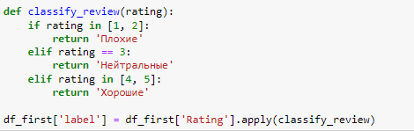
РАЗМЕТКА ДАННЫХ
Данные размечались на основании выставленного рейтинга рядом с комментариями. Разметка была на 3 класса отзывов: «Хорошие», «Нейтральные», «Плохие». Каждому параметру было присвоено соответствующее число: "Хорошие": 0, "Нейтральные": 1, "Плохие": 2

Slide 9
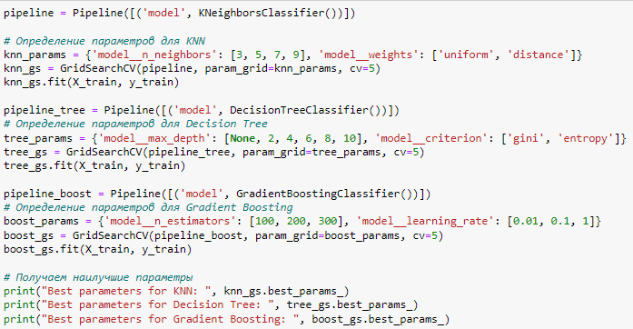
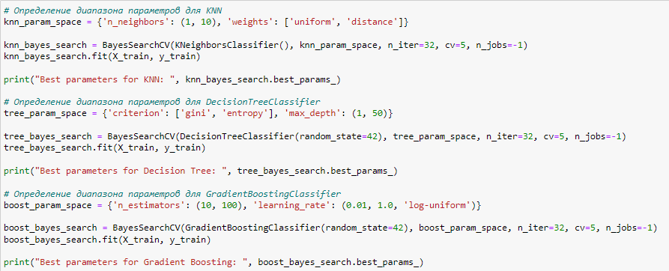
ДОПОЛНИТЕЛЬНЫЕ ЭКСПЕРЕМЕНТЫ
Чтобы попытаться улучшить метрики качества, мы воспользовались встроенным модулем в scikit-learn – GridSearchCV для подбора гиперпараметров и BayesSearchCV, которые затем применили для нашей модели.

Slide 10
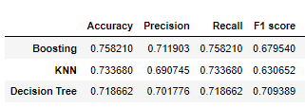


ОЦЕНКА КАЧЕСТВА
В ходе исследования по выбранным нами моделям мы использовали следующие метрики: accuracy, precision, recall, F1 score. Первоначально метрики были (см. скрин слева).
После подбора гиперпараметров с помощью GridSearchCV для моделей KNN и Decision Tree метрики стали (см. скрин справа).
После подбора гиперпараметров с помощью BayesSearchCV для моделей KNN и Decision Tree метрики стали (см. скрин по центру).

Slide 11

ЗАКЛЮЧЕНИЕ
В заключении хотелось бы отметить, что в ходе выполнения работы мы столкнулись с тем, что pipline выбранных нами моделей обрабатывался долгое время, но до завершения не зашел – ядро умерло. Нам пришлось сократить количество данных с 458429 до 50 000. Также в самом начале мы столкнулись с дилеммой, что делать с пропусками в самих отзывов. В реальных условиях, можно было бы воспользоваться мнением эксперта в данной области или же при иной задаче заменить значения на средние или медианные, например, но мы выбрали путь удаления строк с пропусками, т.к. пропусков было относительно не много.
Основным выводом является то, что наши модели весьма точно предсказывают метки классов 0 и 2 ("Хороший" и "Плохой" отзывы) и плохо справляется с меткой класса 1 "Нейтральный". В самом начале мы отмечали, что целесообразней было бы разделить наши отзывы бинарно на "Хорошие" и "Плохие" отзывы, так предсказания были бы более корректными, но в рамках учебной задачи мы решили поэксперементировать и посмотреть к чему это приведет.

Slide 12


